Slide 1


Backend Entwicklung mit Nodejs

Slide 2
Übersicht
Grundlagen zu Backend Entwicklung
Grundlagen zu Nodejs
Node Package Manager NPM

Slide 3
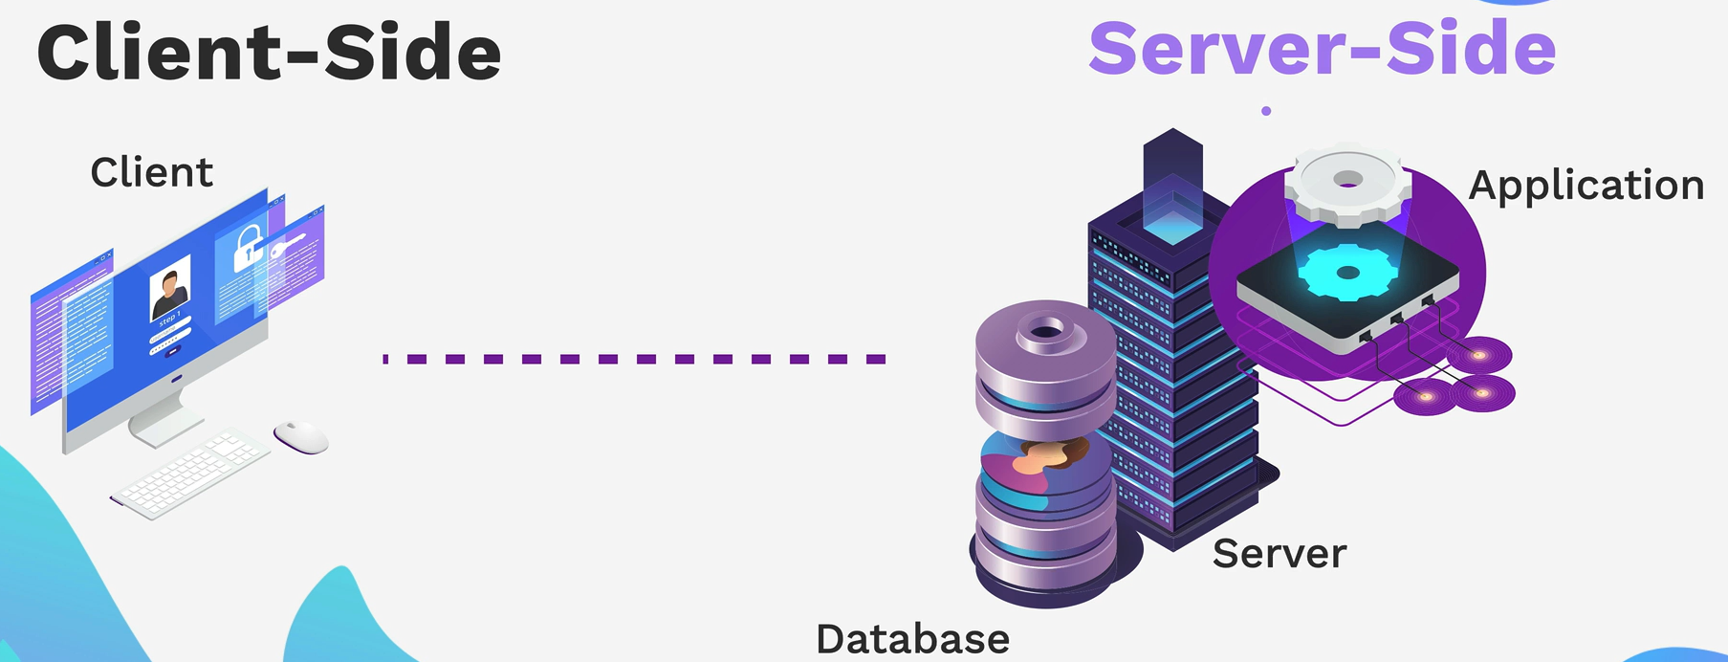
Was ist eine Web Applikation?

Slide 4

Frontend
Backend
Datenbank

Slide 5
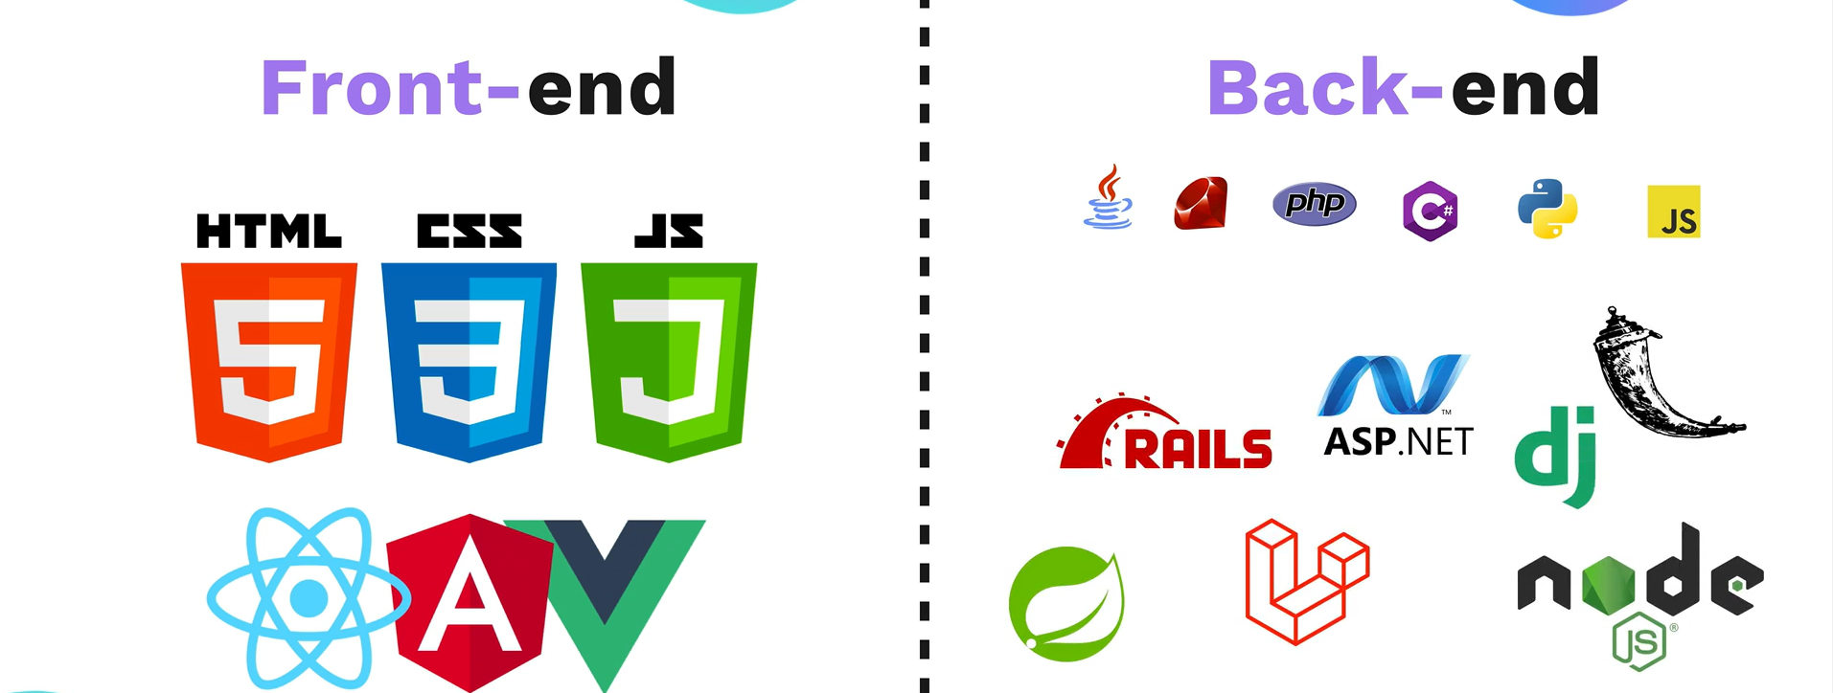
Frontend - Backend Technologien

Slide 6
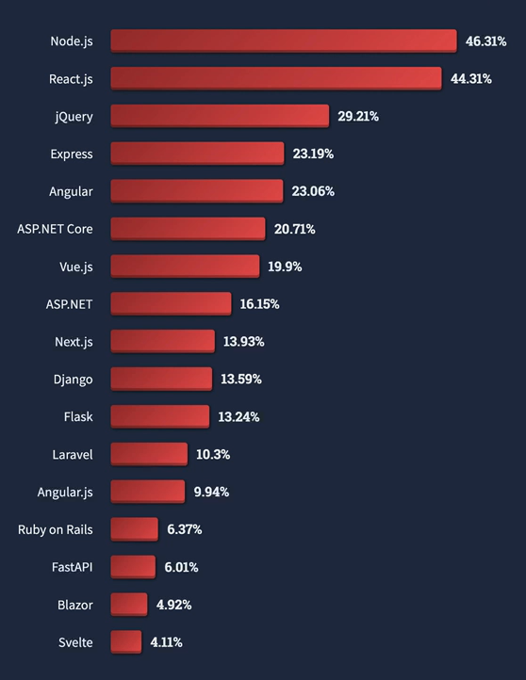
Technolgien im Trend

Slide 7
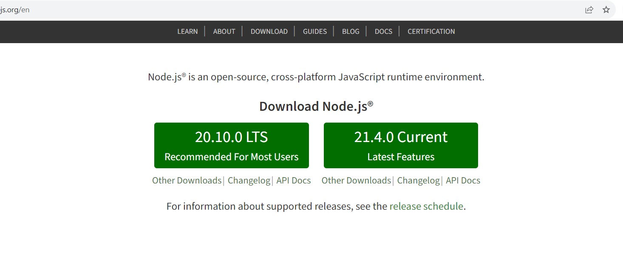
Download Nodejs
https://nodejs.org/en
PC neu starten

Slide 8

Was ist Nodejs?
As an asynchronous event-driven JavaScript runtime, Node.js is designed to build scalable network applications
Javascript Runtime: Ermöglicht es Javascript außerhalb vom Browser laufen zu lassen → Serverseitige Programmierung
Asynchronous and event-driven: Ermöglicht eine effiziente parallele Verarbeitung ohne abgegeben Requests gegenseitig zu blockieren

Slide 9
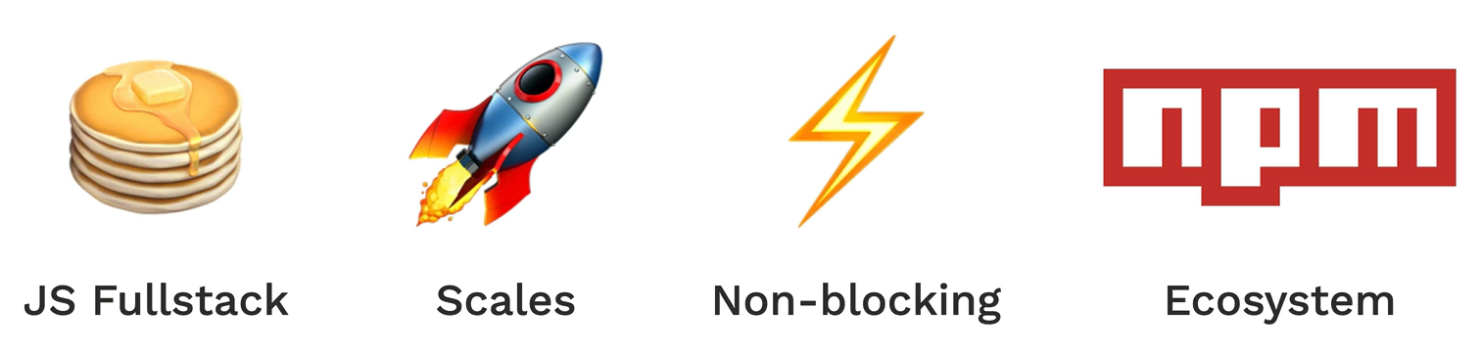
Vorteile von Nodejs

Slide 10


Wer nutzt Nodejs?

Slide 11
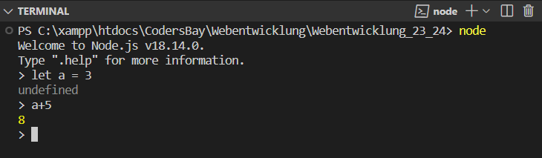
Node im Terminal ausführen
Jeder Javascript Befehl kann mit Hilfe von Node in der Konsole bzw. dem VS Code Terminal ausgeführt werden
Um Javascript auszuführen muss zuvor der Befehl node ausgeführt werden
Um eine Datei auszuführen wird der Befehl node + Dateiname eingegeben (Bsp: node ./index.js)

Slide 12

Node Native Modules
Mit Node.js out-of-the-box mitgelieferte Module / Funktionen
Doku dazu: https://nodejs.org/docs/latest/api/

Slide 13
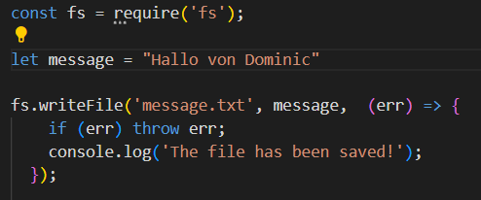
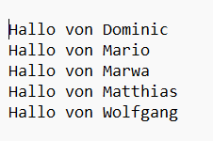
Node Übung Filesystem
Das Native Modul Filesystem dient dazu, Dateien über Node zu erstellen, auszulesen, bzw. anzupassen
Gemeinsam: Erstelle eine neue Text-Datei „message.txt“ mit Hilfe des fs Moduls
Übung für euch unter 0. Eure Codebeispiele/Name/Node: Mach dich mit der Node Doku vertraut und schreibe ein Node Programm um die zuvor erstellt Text Datei auszulesen und in der Konsole auszugeben
Erweitere die Datei um folgenden Text: „\nHallo von [Dein Name]“ Tipp: append text to a File

Slide 14
NPM Node Package Manager
NPM kommt out-of-the-box mit der Installation von node
Stellt eine unglaublich nützliche Sammlung an zahlreichen JavaScript Komponenten (Packages) zur Verfügung
>2000000 Packages
Größte Software Bibliothek der Welt
https://www.npmjs.com/

Slide 15
NPM Projekt starten
Im VS-Code Terminal: Navigiere zum Ordner (0. Eure Codebeispiele/Node) indem du ein neues NPM Projekt starten möchtest
Mit dem Befehl npm init wird ein neues Projekt gestartet
Beantworte die Fragen die gestellt werden
Ein package.json (Config-)file wird erstellt
https://www.npmjs.com/

Slide 16

NPM Gruppenübung „Cowsay“
Gemeinam schreiben wir mit Hilfe von npm ein Programm das eine Kuh zum sprechen bringt
Modul „cowsay“ in npm library suchen und finden
npm install cowsay (kurzform npm i cowsay)
Lass die Kuh etwas sagen
Lass die Kuh etwas denken

Slide 17

NPM Übungen Superhelden und Fibonacci 2.0
Nutze das npm Modul „superheroes“ um einen zufälligen Namen eines Superhelden zu generieren und in der Konsole auszugeben
(Optional) Nutze das npm Modul „fibonacci“ um die ersten 10 fibonacci Zahlen zu loggen

Slide 18

Nodejs + Express

Slide 19


Slide 20
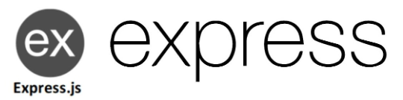
Was ist Express?
Express ist ein beliebtes, leichtgewichtiges und flexibles Webanwendungs-Framework für Node.js.
Es erleichtert die Erstellung von Webanwendungen und APIs durch Bereitstellung einer Reihe von Funktionen und Werkzeugen, um die Entwicklung zu beschleunigen
Häufige Anwendungsfälle (werden wir alle kennen lernen):
Routing: Express ermöglicht das Definieren von Routen, um Anforderungen an bestimmte Endpunkte (URLs) zu verknüpfen
Middleware: Express verwendet Middleware, um Anforderungen zwischen dem Eintreffen und der Verarbeitung durch die Route zu verarbeiten
Vorlagen (Templates): Express unterstützt verschiedene Vorlagen-Engines (EJS), um dynamische HTML-Inhalte zu generieren.

Slide 21
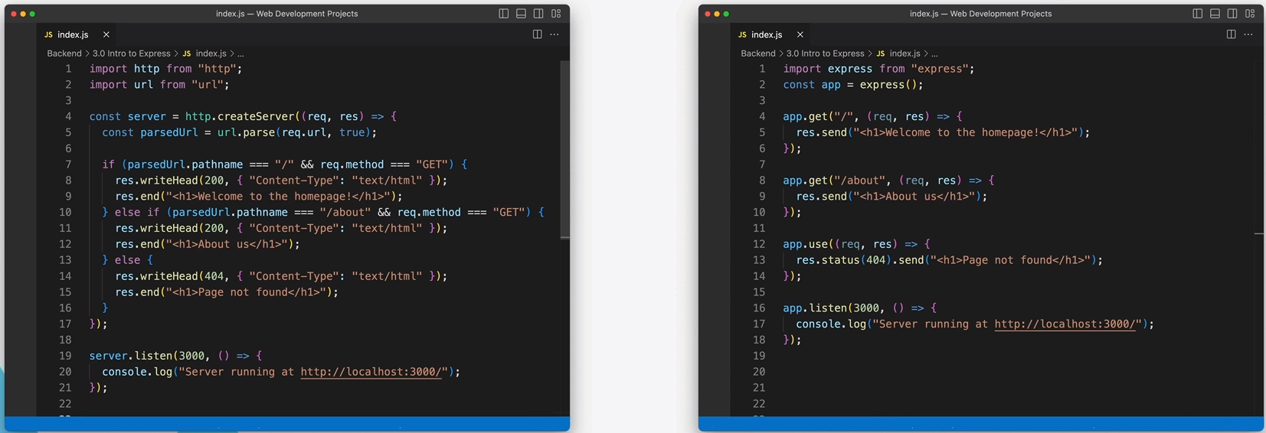
Webserver mit Nodejs + Express

Slide 22
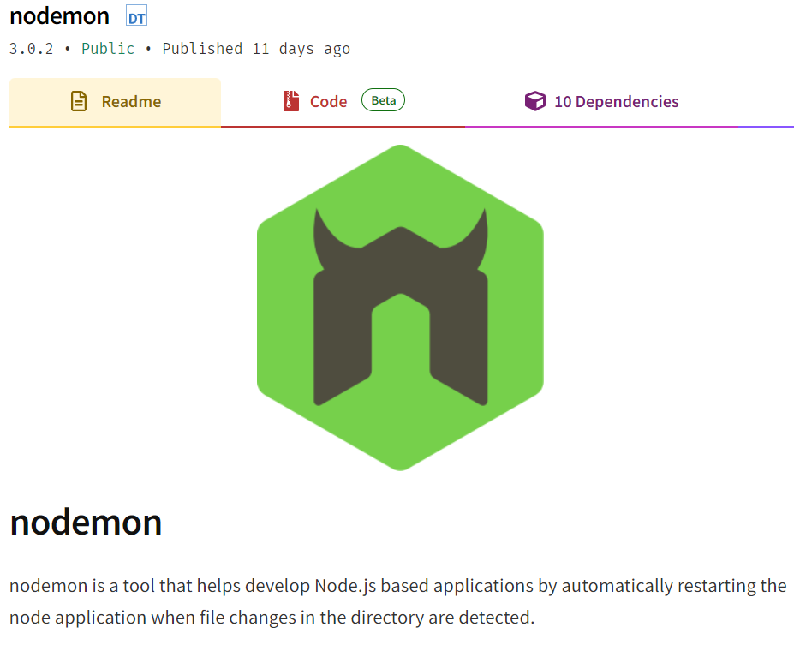

Slide 23
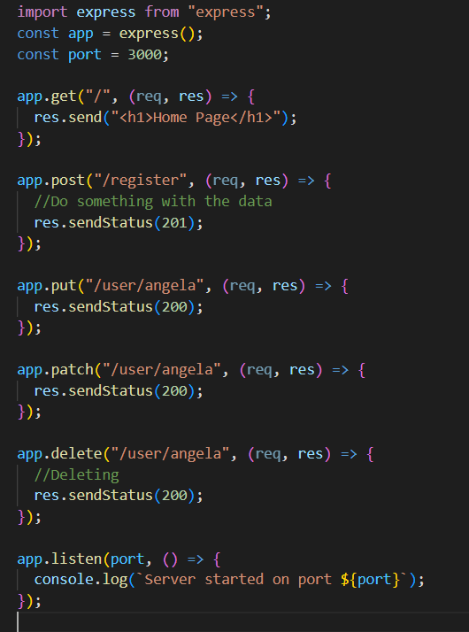
Übung dein erster Webserver
Schreibe deinen ersten eigenen Webserver der auf gewisse Endpoints reagiert (Beispiel „./home“)
einen Status zurückliefert
eine Antwort liefert in From von minimalem HTML Bsp: <h1>Homepage</h1>
Starte deinen Webserver mit der Hilfe von nodemon

Slide 24
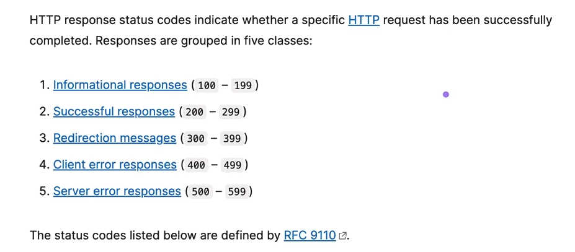
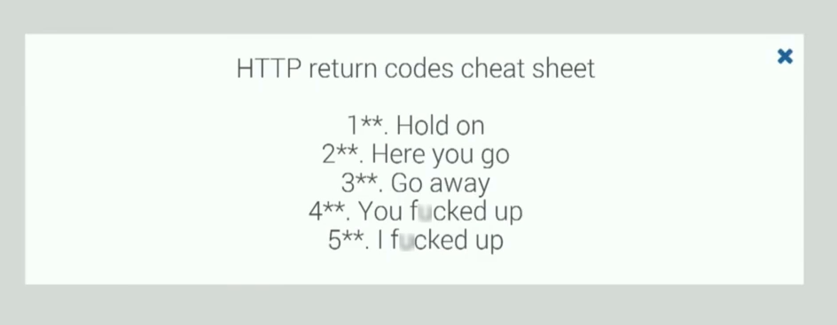
HTTP Request Status
wdwdffe
https://developer.mozilla.org/en-US/docs/Web/HTTP/Status

Slide 25

Postman
Mit Hilfe von Postman können HTTP Requests abgegeben werden ohne ein aufwändiges Frontend bauen zu müssen
Erstelle einen Postman Account
Download Postman Desktop um localhost endpoints testen zu können

Slide 26
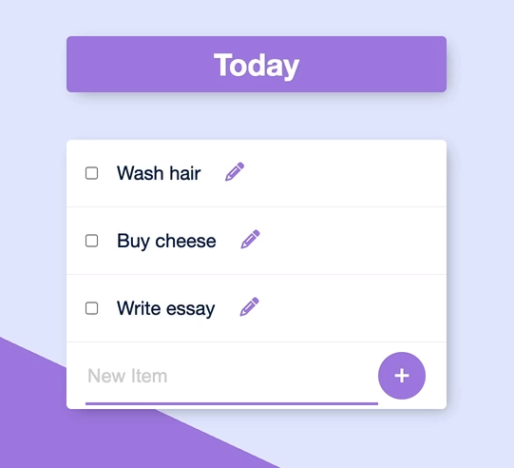
Vorbereitung auf Full-Stack Projekt To-Do Liste
Zielbild: Webapplikation für eine einfache To-Do Liste wobei Daten dafür in einer mySQL Datenbank liegen. Ein vorgeschalteter Login (Username + Passwort) dient zur Autorisierung
Frontend mit HTML, CSS, Javascript aufbauen mit Testdaten (Hardcodiert Username + Passwort) und temporäre Änderungsfunktionen (Refresh der Seite setzt alle Änderungen wieder zurück)
Daten werden aus einer mySQL Datenbank geladen und Änderungen in der Datenbank persistiert

Slide 27
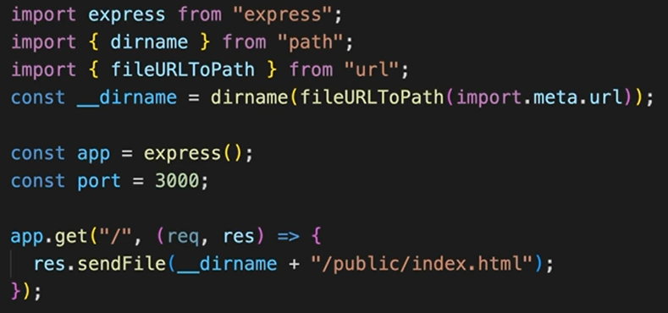
Files als Response schicken
Um ganze HTML Dateien als Antwort zu senden werden folgende Pakete benötigt
Import {dirname} from „path“
Import {fileURLToPath} from „url“
Tipp: die Pakete sind bereits im package.json File konfiguriert, um sie nutzen zu können führe den Befehl „npm install“ im VS Code Terminal aus
Um die BaseURL der verwendeten Datei zu erhalten verwende folgende Variable:
const __dirname = dirname(fileURLToPath(import.meta.url));
Um bei einem Endpoint eine Datei als Antwort zu senden verwende die Methode
res.sendFile(_dirname + „/Pfad zu deinem HTML File“)

Slide 28
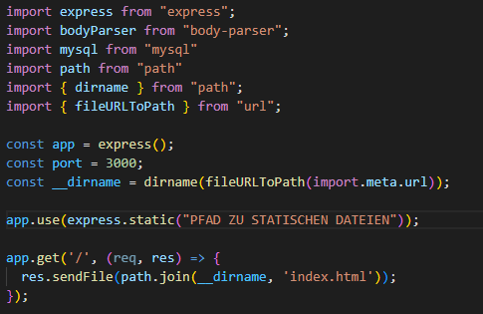
Files als Response außerhalb des Parentfolders
Möchten wir eine Datei als Antwort schicken, die sich außerhalb des Ordners (Ebene höher) in der die Server Datei abgelegt ist, befindet benötigt es folgende Schritte
import path from “path“
Pfad Package mit der Datei und Ordnerpfade verwendet werden können
Res.sendFile(path.join(__dirname + “../frontend/index.html))
path.join verknüpft den absoluten Pfad der Server Datei mit einem relativen Pfad der auszuliefernden Datei
app.use(express.static(„Relativer Pfad zu Statischen Files“)
Um statische Files (wie HTML, CSS, Bilder usw.) auszuliefern die durch relativen Pfad in einem File eingebettet sind welches als Antwort geschickt wird.
Angenommen, du hast eine Datei namens „styles.css“ im angegebenen Verzeichnis. Wenn jemand auf http://localhost:3000/styles.css zugreift, wird Express automatisch die Datei aus diesem Verzeichnis aufrufen.

Slide 29
Übung Webserver mit Files als Response
Erstelle einen Webserver mit einem GET Endpoint „/“ der ein HTML File zurückliefert (Ressource Node/Middleware/public/index.html)
Um ganze HTML Dateien als Antwort zu senden werden folgende Pakete benötigt
Import {dirname} from „path“
Import {fileURLToPath} from „url“
Tipp: die Pakete sind bereits im package.json File konfiguriert, um sie nutzen zu können führe den Befehl „npm install“ im VS Code Terminal aus
Um die BaseURL der verwendeten Datei zu erhalten verwende folgende Variable:
const __dirname = dirname(fileURLToPath(import.meta.url));
Um bei einem Endpoint eine Datei als Antwort zu senden verwende die Methode
res.sendFile(_dirname + „/Pfad zu deinem HTML File“)

Slide 30
Middleware

Slide 31
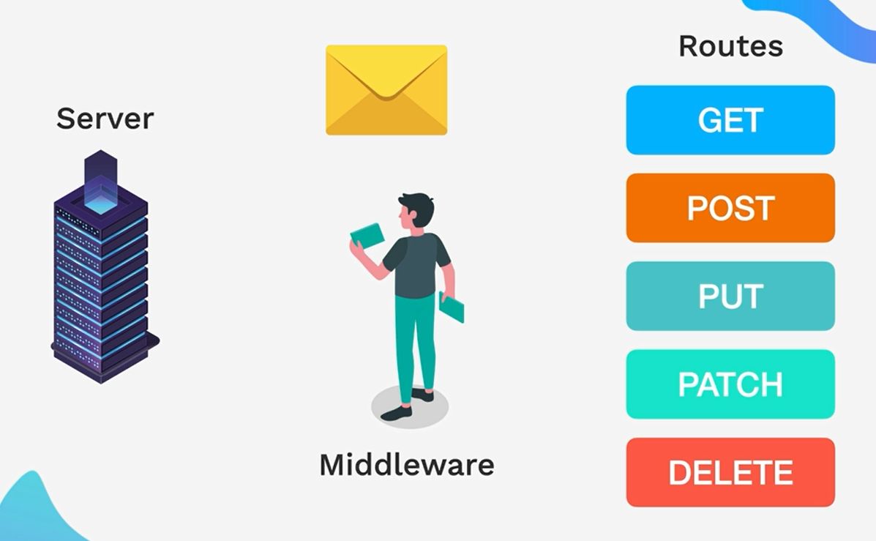
Wozu Middleware?
Middleware wird verwendet, um HTTP-Anfragen und -Antworten zu verarbeiten, bevor sie an die Endpunkte der Anwendung gelangen.
Es ermöglicht die Ausführung von Funktionen zwischen dem Empfang der Anfrage und der abschließenden Antwort.

Slide 32

Anwendungsfälle Middleware
Middleware wird verwendet um:
den Inhalt von eingehenden POST-Anfragen zu parsen.
um Anfragen und deren Zeitstempel zu protokollieren (Logging)
um den Zugriff auf bestimmte Routen zu beschränken.
um aufgetretene Fehler abzufangen und eine entsprechende Antwort zu senden.

Slide 33
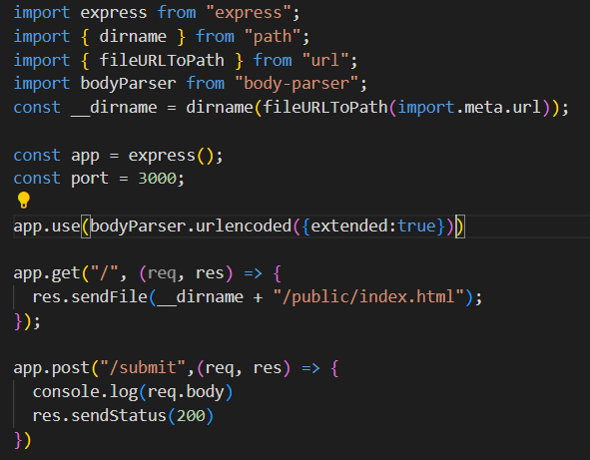
Middleware bodyParser
Die Middleware bodyParser vereinfacht den Umgang mit dem Inhalt von HTTP Requests
bodyParser nimmt den body des Requests und parsed den Inhalt in ein JSON (wird in kommenden Folien erklärt) Format
import bodyParser from „body-parser“
Um bodyParser für den Server nutzbar zu machen wird folgende Zeile implementiert „app.use(bodyParser.urlencoded({extended:true}))

Slide 34
Middleware bodyParser
app.use: Registriert Middleware in einer Express-Anwendung, um sie für alle eingehenden Anfragen zu verwenden.
bodyParser.urlencoded: Spezifiziert, dass die Middleware den Anfragekörper im URL-kodierten Format parsen soll. Dieses Format wird oft verwendet, wenn Formulardaten von HTML-Formularen übermittelt werden.
{ extended: true }: Dies ist eine Konfigurationsoption für body-parser. Wenn extended auf true gesetzt ist, ermöglicht dies das Parsen von URL-kodierten Daten mit komplexen Strukturen (wie verschachtelte Objekte). Auf den Inhalt kann mit „req.body“ zugegriffen werden

Slide 35
Übung zu bodyParser
Erweitere deinen Node Server um einen POST „/submit“ Endpoint
Wenn dieser Endpoint aufgerufen wird, dann wird folgender Text angezeigt: „Der User [eingegebener Username] hat sich gerade angemeldet“

Slide 36
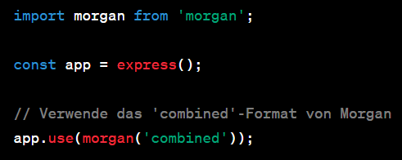
Middleware morgan
Die middleware morgan vereinfacht das logging von Anfragen
Alle Anfragen werden automatisch in der Konsole gelogged
Sehr einfach implementiert: app.use(morgan(„combined“))

Slide 37
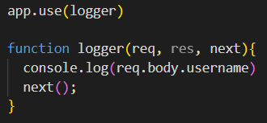
Middleware DIY
Benutzerdefinierte Middleware erlaubt die Erstellung eigener Funktionen für die Verarbeitung von Anfragen und Antworten in Express.
spezielle Aufgaben werden vor dem Erreichen des Endpunkts in den Anfragezyklus eingefügt werden.
Mit app.use(Funktionsname) wird die Middleware für den Server aktiv gesetzt
Die Funktion sollte folgende Parameter beinhalten
req, res, next
Am Ende der Funktion sollte next() verwendet werden, wenn an den tatsächlichen Endpoint weitergeleitet werden soll

Slide 38

Übung zu Middleware DIY
Schreibe eine Middleware checkPassword(req, res, next) die prüft ob das eingegebene Passwort mit einem Passwort deiner Wahl übereinstimmt
Wenn der „submit“ Endpoint aufgerufen wird und das Passwort nicht stimmt dann soll eine Überschrift mit dem Text „Stop - Passwort nicht gültig“ angezeigt werden Tipp: req.url liefert den angeforderten Endpoint
Wenn das Passwort korrekt ist dann wird an den „submit“ endpoint weitergeleitet
if(req.url==="/submit") {…} else{next()}

Slide 39
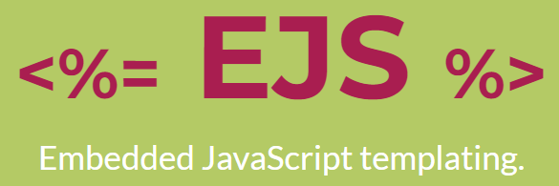
EJS

Slide 40
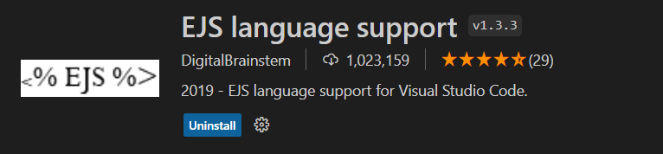
Visual Studio Extension

Slide 41
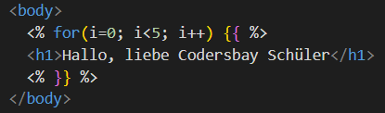
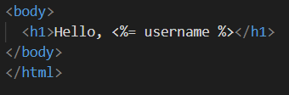
Wozu brauchen wir EJS?
EJS (Embedded JavaScript) ist ein serverseitiges Templating-System, das es ermöglicht, dynamische HTML-Inhalte auf dem Server zu generieren.
EJS erlaubt die direkte Einbettung von JavaScript-Code in HTML-Dateien. Dafür wird <% eingebetter JS Code %> verwendet
Um innerhalb von eingebettetem JS Code HTML einzubinden wird die folgende Syntax verwendet { %> HTML Inhalt <% }
Durch die Verwendung von <%= Variablenname %> können in EJS Variablen, die durch den Server übermittelt wurden, eingebunden werden
Die Dateiendung lautet .ejs, statt .html

Slide 42
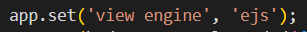
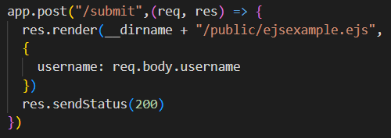
Wie bindet man EJS am Server ein?
Damit der Server ejs verwenden kann müssen wir zunächst das Package dafür installieren über „npm i ejs“
Mit der folgenden Zeile wird ejs beim server registriert app.set(„view engine“,“ejs“)
Um durch einen Endpoint ein ejs File auszuliefern wird die Methode res.render(Dateipfad, Object) verwendet
Im Objekt werden Parameter für das ejs file übergeben

Slide 43
Übung zu EJS
Erstelle ein EJS File indem der Username und das Passwort die durch das Formular übermittelt wurden nochmal ausgebeben werden
Passe deinen server so an, dass beim Endpoint „submit“ nun das ejs File als Antwort gerendert wird und als
Folgender Text wird durch das EJS File angezeigt: „Hallo [Username] dein Passwort lautet [Passwort]“

Slide 44
Application Programming Interfaces (APIs)

Slide 45
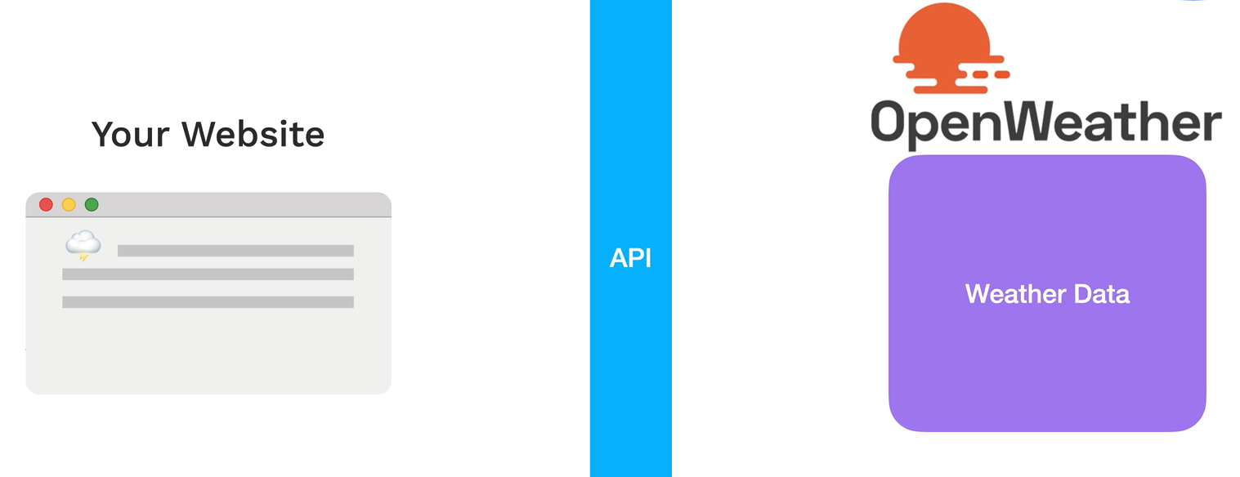
Was ist eine API?
GET Request
Get Data from App
Send Data
Send Response

Slide 46
Was ist eine API?
Eine API (Application Programming Interface) ist eine Schnittstelle, die es Anwendungen ermöglicht, auf Daten oder Funktionen einer anderen Softwarekomponente zuzugreifen.
Sie definieren die Regeln und Protokolle, nach denen verschiedene Softwarekomponenten miteinander kommunizieren können, unabhängig von ihrer internen Implementierung.
GET Request
Get Data from App
Send Data
Send Response

Slide 47
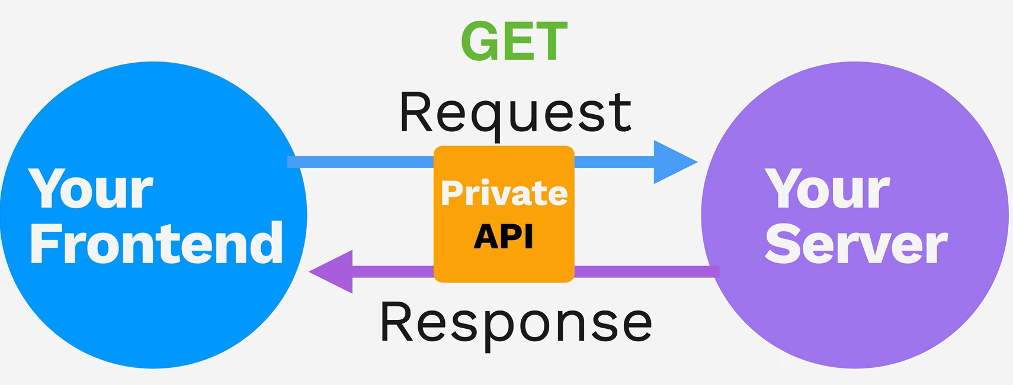
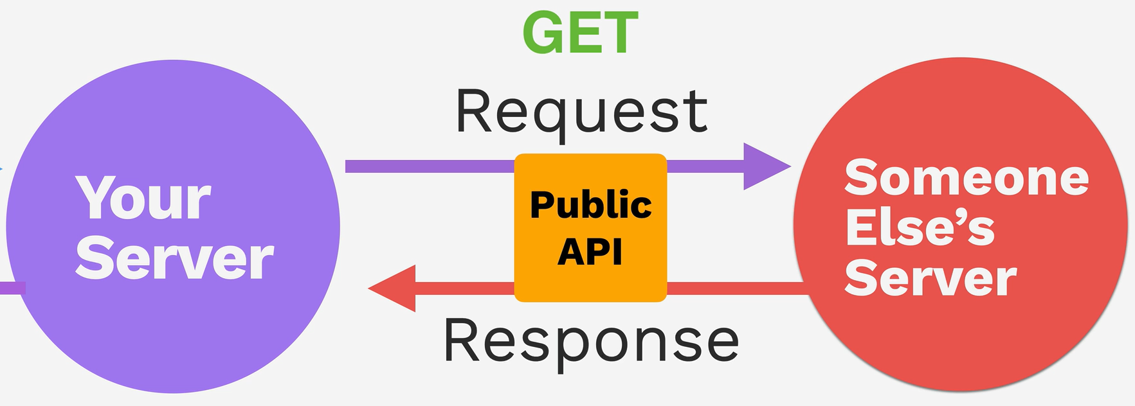
Private API vs Public API

Slide 48
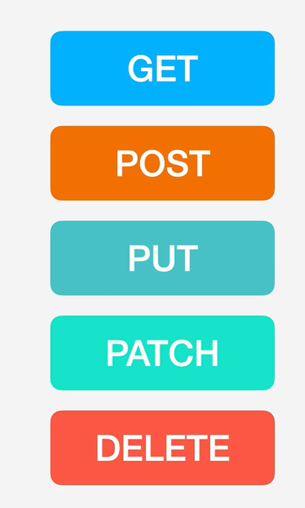
HTTP Protokoll
GET: Die GET-Methode wird verwendet, um Daten von einem Server abzurufen.
POST: Mit der POST-Methode können Daten an einen Server gesendet werden, um Ressourcen zu erstellen oder zu aktualisieren. Die Daten werden im Body der Anfrage übermittelt.
PUT: Die PUT-Methode wird verwendet, um Daten an einen bestimmten URI zu senden, um die Ressource an diesem Ort zu erstellen oder zu aktualisieren.
PATCH: Die PATCH-Methode wird verwendet, um partielle Aktualisierungen an einer Ressource vorzunehmen. Es wird nur der Teil der Daten übermittelt, der aktualisiert werden soll.
DELETE: Mit der DELETE-Methode können Ressourcen auf einem Server gelöscht werden. Die Anfrage gibt an, welche Ressource gelöscht werden soll.

Slide 49
Query Parameter
Query-Parameter sind zusätzliche Informationen, die an eine URL angehängt werden, um spezifische Anfragen zu formulieren.
Sie folgen dem Fragezeichen in der URL und bestehen aus Schlüssel-Wert-Paaren (z. B. ?key1=value1&key2=value2).
Sie ermöglichen es, Filter, Sortierung oder andere Parameter an eine Serveranfrage anzuhängen.
In Node.js und Express können sie mit req.query abgerufen werden.

Slide 50
Path Parameter
Pfadparameter sind Teile der URL, die dazu verwendet werden, variable Daten in den Pfad einer RESTful-API-Anfrage einzufügen.
Sie werden in der Regel in geschweiften Klammern dargestellt, z. B. /users/{userId}.
Sie ermöglichen es, dynamische Teile in der URL zu definieren, wie z. B. die ID eines Benutzers oder einer Ressource.
In Node.js und Express können sie mit req.params abgerufen werden

Slide 51
Übung zu Query / Path Parameter
Nutze Postman um Anfragen an eine Public API zu stellen um bestimmte Aktivitäten zu bekommen wenn dir langweilig ist
Nutze dafür die „bored API“, die unter folgendem Link dokumentiert ist https://bored-api.appbrewery.com/
Sende eine Abfrage für alle Aktivitäten mit dem Typ „cooking“ und der Anzahl der Teilnehmer = 2
Sende eine Abfrage um eine spezielle Aktivität mit dem key = 3943506 zu erhalten

Slide 52
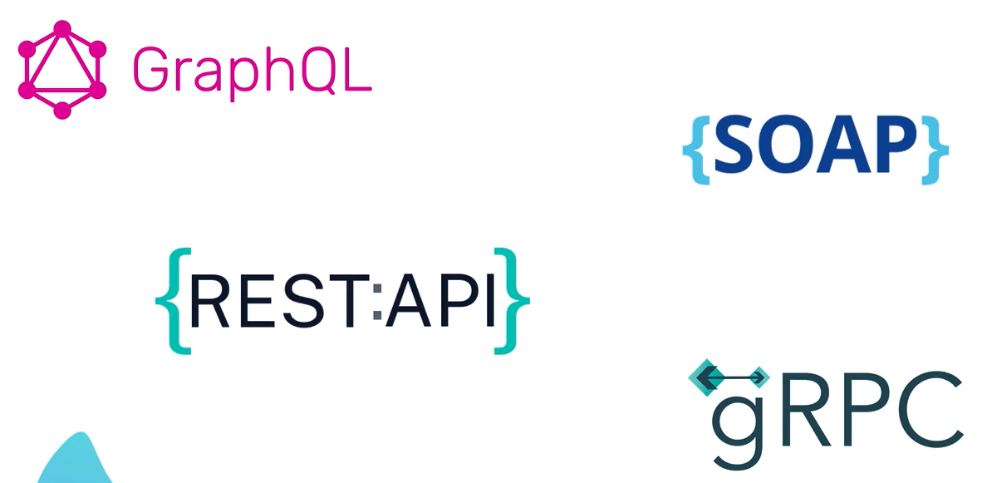
API Standards

Slide 53

Regeln für REST APIs
Jede Ressource in einer RESTful API sollte durch einen eindeutigen Identifikator wie eine URL identifiziert werden.
RESTful APIs folgen dem CRUD-Prinzip (Create, Read, Update, Delete) und nutzen die entsprechenden HTTP-Methoden (POST, GET, PUT/PATCH, DELETE) für die Interaktion mit Ressourcen.
RESTful APIs sind zustandslos, was bedeutet, dass jede Anfrage vom Client alle Informationen enthält, die der Server zur Verarbeitung benötigt. Der Server speichert keinen Zustand zwischen Anfragen.
Standard Datei Format wird als Antwort verwendet (JSON, XML,..) Im Normalfall wird JSON verwendet
Client und Server sind voneinander unabhängig, und software-architektonisch getrennt.

Slide 54
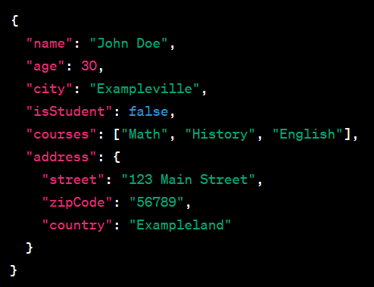
Was ist JSON?
JSON (JavaScript Object Notation) ist ein leichtgewichtiges Datenformat, das zur einfachen Darstellung strukturierter Daten verwendet wird.
JSON verwendet Schlüssel-Wert-Paare, wobei Schlüssel (Strings) mit Werten (Strings, Zahlen, Booleans, Objekte, Arrays oder null) verknüpft sind.
JSON ist für Menschen leicht lesbar und schreibbar, was es zu einem häufig verwendeten Format für Datenaustausch in Webanwendungen und APIs macht.
JSON unterstützt eine hierarchische Struktur, wodurch komplexe Daten durch die Einbettung von Objekten und Arrays einfach repräsentiert werden können

Slide 55
Server Side API Requests
Bis hierher haben wir Requests nur über unser Formular im Frontend bzw über Postman versendet
Häufig findet eine Kommunikation von Server zu Server statt wobei ein Server die API des anderen aufruft
So kann unsere Applikation Daten (in Form von JSON) von einer public API abrufen und im Frontend anzeigen lassen
Häufig wird das Package Axios dafür verwendet, um das Package zu installieren führen den Befehl „npm i axios“ aus

Slide 56
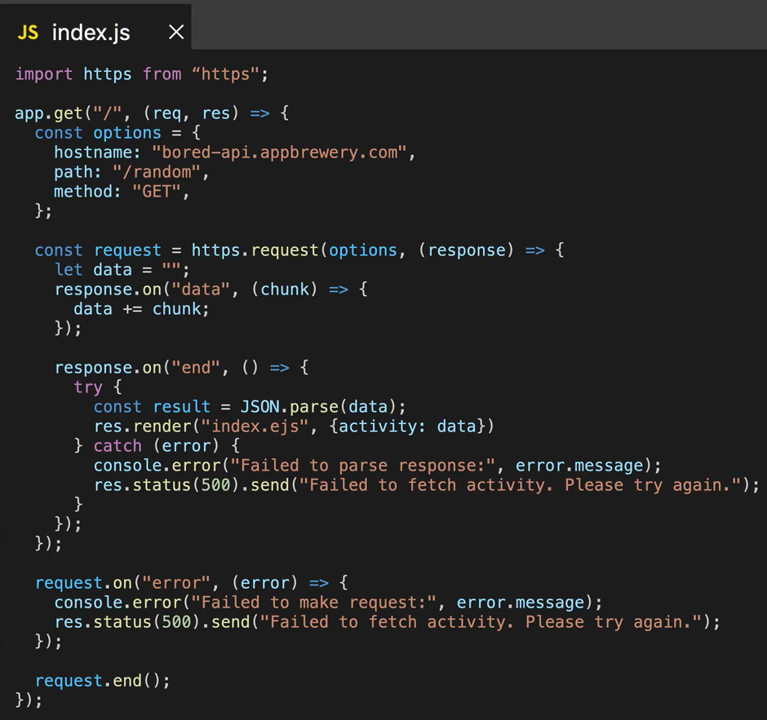
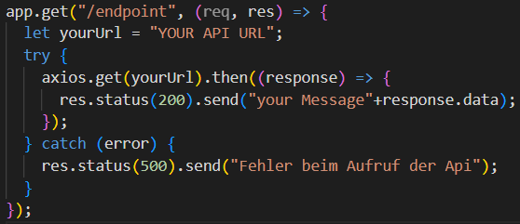

Server Side API Requests mit Axios
Ohne Axios
Mit Axios

Slide 57
Server Side API Requests mit Axios
axios.get(URL) wird verwendet, um eine GET-Anfrage an die angegebene API-URL (yourUrl) zu senden.
.then(response => {…} wartet auf die Antwort der API und führt daraufhin den Code im inneren Block aus
Die Daten der Antwort werden unter response.data gespeichert
Bei erfolgreicher API-Antwort wird ein HTTP-Statuscode 200 gesendet, und die Antwort an den Client enthält den Text "your Message" zusammen mit den Daten (response.data) der API-Antwort.

Slide 58

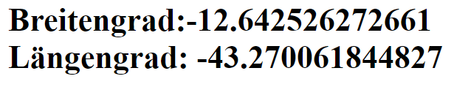
Übung wo befindet sich die ISS?
Schreibe einen zusätzlichen Endpoint in deiner API „/iss“
Nutze Axios um die API für den Standort der ISS zu ermitteln aufzurufen https://api.wheretheiss.at/v1/satellites/25544
Lies dir die Beschreibung der Schnittstelle durch und versuche die API richtig zu verwenden
Gib die Werte für Breiten (latitude) und Längengrad (longitude) als Response im Frontend zurück
Gib beide Werte in Google Maps mit , getrennt ein um herauszufinden wo sich die ISS im Moment befindet

Slide 59
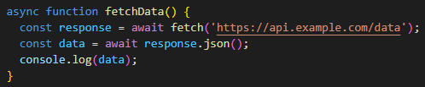
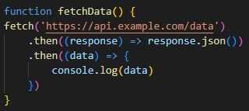
Synchrone vs. Asynchrone Funktionen
Synchronen Funktionen führen Code sequenziell aus, blockieren dabei den Ausführungsfaden und warten auf den Abschluss jeder Aufgabe
Asynchrone Funktionen ermöglichen es, Code nicht blockierend auszuführen und auf das Ergebnis von Aufgaben zu warten, ohne den gesamten Programmfluss zu stoppen.
Der await - Operator wird innerhalb von asynchronen Funktionen verwendet, um auf das Ergebnis einer asynchronen Operation zu warten.
Alternativ kann .then verwendet werden um Code auszuführen sobald das Ergebnis der asynchronen Funktion verfügbar ist

Slide 60
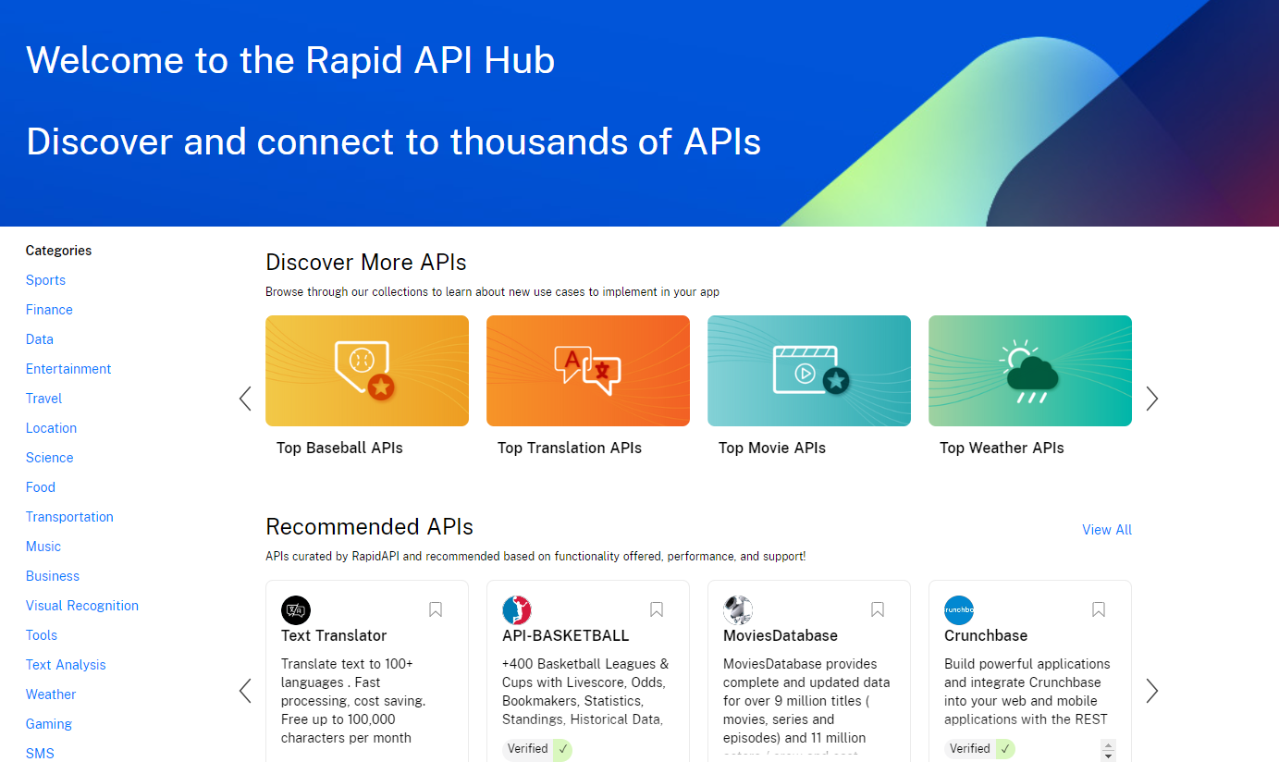
https://rapidapi.com/hub

Slide 61

Übung Witze API
Erstelle eine API (neuer node-server) die Witze erzählt und verwaltet
Nutze dafür die Ressource „0. Eure Codebeispiele/[Name]/Node/WitzeAPI“
In den Ressourcen ist das Grundgerüst der API gegeben. Ziel ist es nun mindestens den „/random“ Endpoint zu erstellen und mit Logik zu befüllen.
Um die API zu testen könnt ihr die JSON Datei „JokeAPI.postman_collection.json“ in Postman importieren
In der Postman Doku erhältst du eine genaue Beschreibung der einzelnen Endpoints https://documenter.getpostman.com/view/6048123/2s9XxsTv8Y
Freiwillige Hausübung: Einen oder mehrere andere Endpoints implementieren

Slide 62
API Aufruf über Frontend
Wir haben bislang eine API über AXIOS im Backend oder über Postman aufgerufen
Im nächsten Schritt werden wir eine API direkt über JS Frontend aufrufen (ohne Node.js)
Die bereits bekannte AXIOS Methode kann sowohl im Node Backend als auch im JS Frontend verwendet werden
Sehr häufig wird die JS native Funktion fetch() verwendet die wir genauer kennen lernen werden

Slide 63
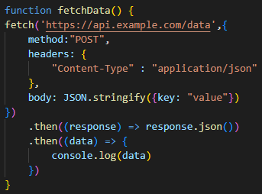
Frontend API Aufruf mit fetch() (1)
Um vom Frontend einen API Aufruf abzusetzen wird die Methode fetch() verwendet
Als ersten Parameter wird die URL der API angegeben die man aufrufen möchte (Bsp: https://api.example.com/data)
Als 2. Parameter wird ein Objekt übergeben mit folgenden Properties:
method: Ermöglicht das Festlegen der HTTP-Methode, standardmäßig wird GET verwendet (GET benötigt keinen body)
headers: Übermittelt das Format indem der Body übertragen wird (Bsp: “Content-Type“ : “application/json“)
body: Übermittelt Daten, die an den Server gesendet werden sollen. Im Fall einer REST API wird hier ein JSON Objekt übergeben
Die Methode JSON.stringify(data) wandelt ein JS Objekt in JSON um. Umgekehrt wäre JSON.parse()

Slide 64
Frontend API Aufruf mit fetch() (2)
Fetch ist eine asynchrone Funktion deren Antwort erst verfügbar ist wenn eine Abfrage erfolgreich war. Deshalb wird mit dem ersten .then(…) auf die Antwort der fetch Funktion gewartet
Innerhalb der ersten .then Methode wird response.json() verwendet um die Antwort des Servers in ein JSON Object zu parsen.
Da .json() wiederrum eine asynchrone Funktion ist muss erneut auf die Antwort gewartet werden. Deshalb wird in einem zweiten .then auf das geparste JSON Objekt gewartet und im Parameter data gespeichert

Slide 65
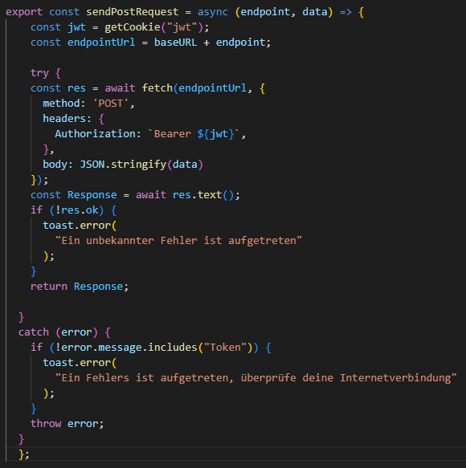
Tipp: API Aufrufe in Funktion kapseln
Um unerwartete Fehlversuche beim Aufruf der API abzufangen wird häufig ein try /catch Block verwendet
Um auch verschiedene Fehlerfälle abzudecken, kann der Code für einen einfach API Aufruf mehrere Zeilen beinhalten
Deshalb ist es ratsam die Funktion in ein externes File auszulagern und bei Bedarf zu importieren

Slide 66
Übung gemeinsam: ISS API über Frontend
Schreibe einen zusätzlichen Endpoint in deiner API „/issdata“
Nutze Axios um die API für den Standort der ISS zu ermitteln aufzurufen https://api.wheretheiss.at/v1/satellites/25544
Gib die Werte für Breiten (latitude) und Längengrad (longitude) als Response in Form von JSON zurück
Implementiere einen Button „ISS Daten aktualisieren“, der beim Klick die fetch Methode nutzt um Daten vom Backend Endpoint /issdata zu holen und anzuzeigen

Slide 67

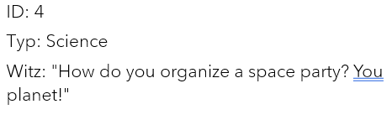
Übung: Witze API Aufruf mit fetch()
Implementiere ein Frontend über das der zuvor entwickelte Witze API Endpoint „/random“ aufgerufen wird und gib den Zufallswitz im Frontend aus.
Implementiere einen Button der beim Klick immer wieder einen neuen Zufallswitz erzeugt und im Frontend anzeigt
Verwende dafür einen Event Listener für den Button der beim Klick die fetch-Methode aufruft und die Antwort des /random Endpoints im Frontend ausgibt
Freiwillige Hausübung: Fontend entwickeln um auch die anderen Endpoints verwenden zu können

Slide 68

Node.js-Anbindung an MySQL-Datenbank

Slide 69
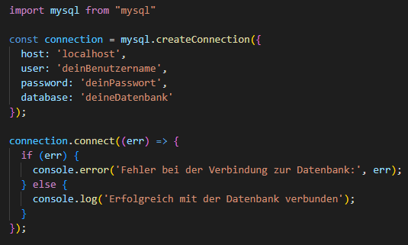
Node.js-Anbindung an MySQL-Datenbank (1)
Um mit einer MySQL-Datenbank zu interagieren, wird das npm-Package „mysql“ installiert und importiert
Um den Zugang zur Datenbank zu konfigurieren, wird die Methode mysql.createConnection({…}) verwendet wobei folgende Properties im Objekt übergeben werden (Beispiele für lokale Entwicklung):
host (“localhost“)
user (“root“)
password (““)
database (“Name der Datenbank“)
Über die Methode connection.connect() wird die Verbindung zur Datenbank aufgebaut

Slide 70
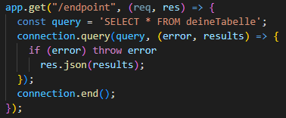
Node.js-Anbindung an MySQL-Datenbank (2)
Eine SQL-Abfrage wird in einer const Variable gespeichert (häufig query genannt)
Über die Methode connection.query(..) wird die Query an die Datenbank gesendet und eine Antwort in Form eines Javascript Objekts zurückgegeben.
res.json(results) wird verwendet um das Ergebnis als JSON-Antwort zu senden
Innerhalb der connection.query(..) Methode werden folgende Parameter übergeben
Die Query die in der const Variable gespeichert wurde
Eine Arrow Funktion mit den Parametern error und results, um die Ergebnisse der Abfrage verwenden zu können
Über den Befehl connection.end() wird die Verbindung zur Datenbank wieder geschlossen notwendige Ressourcen freigegeben

Slide 71
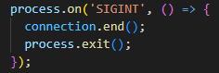
Node.js-Anbindung an MySQL-Datenbank (3)
Um sicherzustellen, dass die Datenbankverbindung auch geschlossen wird, wenn der Server beendet wird, werden folgende Codezeilen verwendet
SIGINT ist das Signal, das normalerweise durch das Drücken von Ctrl+C in der Konsole ausgelöst wird, um ein laufendes Programm zu unterbrechen und zu beenden
process.exit() Dieser Code beendet den Node.js-Prozess, wenn das SIGINT-Signal empfangen wird. Es beendet das Programm vollständig.

Slide 72
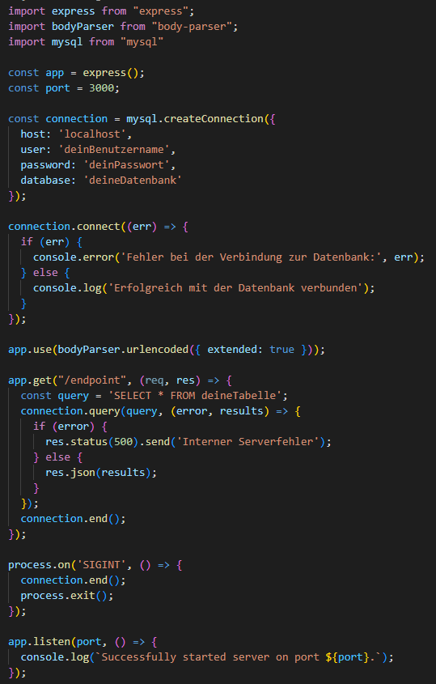
Node.js-Anbindung an MySQL-Datenbank (Server Beispiel)

Slide 73
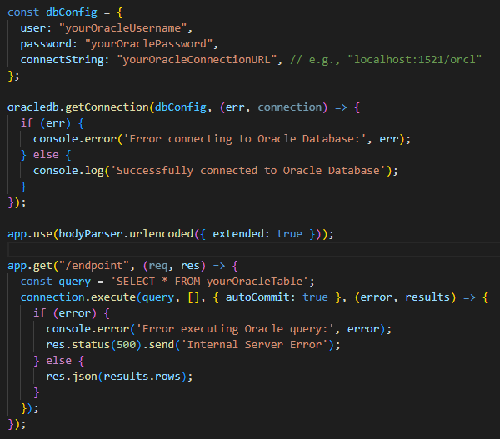
Node.js-Anbindung an Oracle-Datenbank (Server Beispiel)

Slide 74

Übung zu MySQL Anbindung mit Node.js (1)
Baue eine mySQL Datenbank „exercises“ mit xampp und phpmyadmin auf in der sich eine Tabelle „jokes“ befindet
Die Tabelle „jokes“ beinhaltet folgende Spalten
id
jokeText
jokeType
Füge mindestens 2 Witze in deiner Tabelle ein
Erweitere deine API um einen Endpoint „/randomjokefromdb“ mit dem ein Zufallswitz aus der Datenbank geladen und als Antwort in JSON Format zurückgegeben wird

Slide 75
Übung zu MySQL Anbindung mit Node.js (2)
Erweitere deine API um einen Endpoint „/alljokesfromdb“ mit dem alle Witze aus der Datenbank geladen werden Über einen Button im Frontend können alle Witze in einer Liste angezeigt werden
Erweitere deine API um einen POST Endpoint „/newjoke“ um einen Witz in der DB einzufügen
Erweitere deine API um einen DELETE Enpoint „/deletejoke/key“ um einen Witz dessen key als Pfadparameter übergeben wurde zu löschen

Slide 76
Full-Stack Projekt To-Do Liste: Ziel
Zielbild: Webapplikation für eine einfache To-Do Liste wobei Daten dafür in einer mySQL Datenbank liegen. Ein vorgeschalteter Login (Username + Passwort) dient zur Autorisierung
Jedem Benutzer sind eigene ToDos zugeordnet. Wenn sich der Benutzer anmeldet dann sieht er nur eigene ToDos.
Folgende Aktionen können in der App gemacht werden:
Neues ToDo erstellen
Bestehendes ToDo bearbeiten
Bestehendes ToDo abhaken (=löschen)

Slide 77
Full-Stack Projekt To-Do Liste: DB Anbindung
Entwirf die Datenbank, die benötigt wird um alle notwendigen Informationen zu persistieren
Befülle die Datenbank mit Daten (Benutzer, ToDo-Items)
Erstelle einen neuen node server mit einem Endpoint “alltodos“ um alle ToDo-Items die gespeichert sind zu laden und als JSON zurückzusenden
Integriere dein Backend in dein Frontend und zeige alle Items die in dem Json File zurückkommen in deinem Frontend an

Slide 78

Viel Erfolg beim Entwickeln!

